Slide 1
CHÀO MỪNG CÁC CON
ĐẾN VỚI TIẾT HỌC
ĐẠO ĐỨC

Slide 2
Bài 23: Biết nhận lỗi

Slide 3
Khởi động

Slide 4
Cái bình hoa Hồi ấy, Vô-va mới lên 8 tuổi, rất hay đùa nghịch. Một hôm Vô-va theo mẹ đến chơi nhà cô. Ở nhà cô có rất nhiều trẻ cùng Vô-va chơi đùa vui vẻ. Vô-va vô ý xô vào bàn, làm bình hoa rơi xuống đất. Khi nghe tiếng "choang", cô chạy vào. Thấy bình đã vỡ, cô hỏi các cháu: - Cháu nào đánh vỡ bình hoa? Các cháu đều nói: - Không phải cháu, không phải cháu! Ba tháng trôi qua, ko còn ai nhớ đến chuyện cái bình hoa vỡ. Một đêm, thấy Vô-va vẫn còn thao thức, mẹ liền hỏi: - Sao con chưa ngủ? Vô-va oà lên khóc và kể hết chuyện cho mẹ nghe. Mẹ an ủi Vô-va: - Ngày mai, con viết thư và nhận lỗi với cô. Cô sẽ tha thứ cho. Mấy ngày sau, Vô-va nhận được thư của cô. Cô viết: "Biết tự nhận lỗi, cháu là đứa bé ngoan". (Phỏng theo Kể chuyện Lê-nin)

Slide 5
Cái bình hoa Hồi ấy, Vô-va mới lên 8 tuổi, rất hay đùa nghịch. Một hôm Vô-va theo mẹ đến chơi nhà cô. Ở nhà cô có rất nhiều trẻ cùng Vô-va chơi đùa vui vẻ. Vô-va vô ý xô vào bàn, làm bình hoa rơi xuống đất. Khi nghe tiếng "choang", cô chạy vào. Thấy bình đã vỡ, cô hỏi các cháu: - Cháu nào đánh vỡ bình hoa? Các cháu đều nói: - Không phải cháu, không phải cháu! Ba tháng trôi qua, ko còn ai nhớ đến chuyện cái bình hoa vỡ. Một đêm, thấy Vô-va vẫn còn thao thức, mẹ liền hỏi: - Sao con chưa ngủ? Vô-va oà lên khóc và kể hết chuyện cho mẹ nghe. Mẹ an ủi Vô-va: - Ngày mai, con viết thư và nhận lỗi với cô. Cô sẽ tha thứ cho. Mấy ngày sau, Vô-va nhận được thư của cô. Cô viết: "Biết tự nhận lỗi, cháu là đứa bé ngoan". (Phỏng theo Kể chuyện Lê-nin)

Slide 6
Cái bình hoa Hồi ấy, Vô-va mới lên 8 tuổi, rất hay đùa nghịch. Một hôm Vô-va theo mẹ đến chơi nhà cô. Ở nhà cô có rất nhiều trẻ cùng Vô-va chơi đùa vui vẻ. Vô-va vô ý xô vào bàn, làm bình hoa rơi xuống đất. Khi nghe tiếng "choang", cô chạy vào. Thấy bình đã vỡ, cô hỏi các cháu: - Cháu nào đánh vỡ bình hoa? Các cháu đều nói: - Không phải cháu, không phải cháu! Ba tháng trôi qua, ko còn ai nhớ đến chuyện cái bình hoa vỡ. Một đêm, thấy Vô-va vẫn còn thao thức, mẹ liền hỏi: - Sao con chưa ngủ? Vô-va oà lên khóc và kể hết chuyện cho mẹ nghe. Mẹ an ủi Vô-va: - Ngày mai, con viết thư và nhận lỗi với cô. Cô sẽ tha thứ cho. Mấy ngày sau, Vô-va nhận được thư của cô. Cô viết: "Biết tự nhận lỗi, cháu là đứa bé ngoan". (Phỏng theo Kể chuyện Lê-nin)

Slide 11
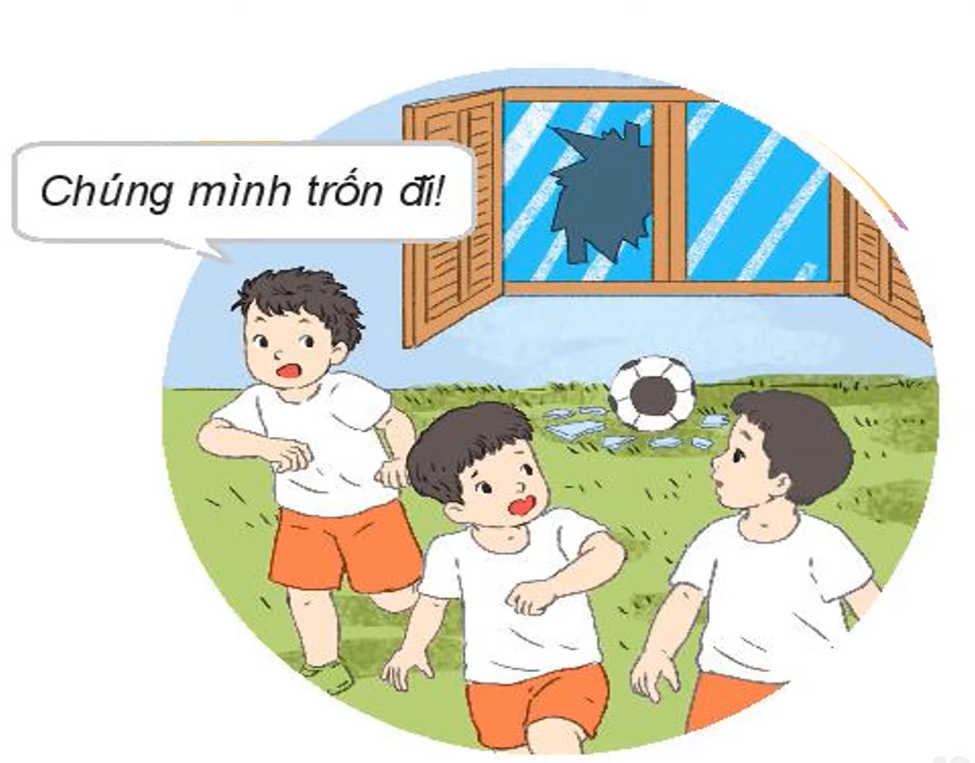

Slide 14
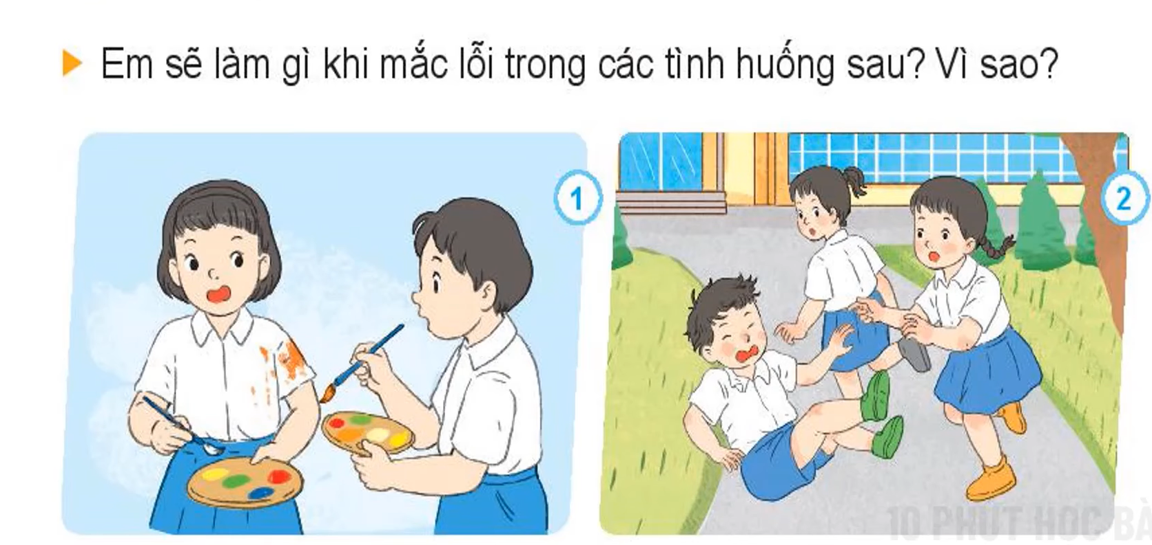

Slide 17
Em nên thành thật nhận lỗi và khoanh tay xin lỗi mẹ: “Mẹ ơi, con xin lỗi mẹ ạ! Con lỡ đá bóng vào bình hoa nên bị rơi ạ!”

Slide 19
Định hướng cho bài sau:
Thực hiện theo nội dung bài học
Chuẩn bị bài 24: Phòng, tránh tai nạn giao thông

